Slide 1
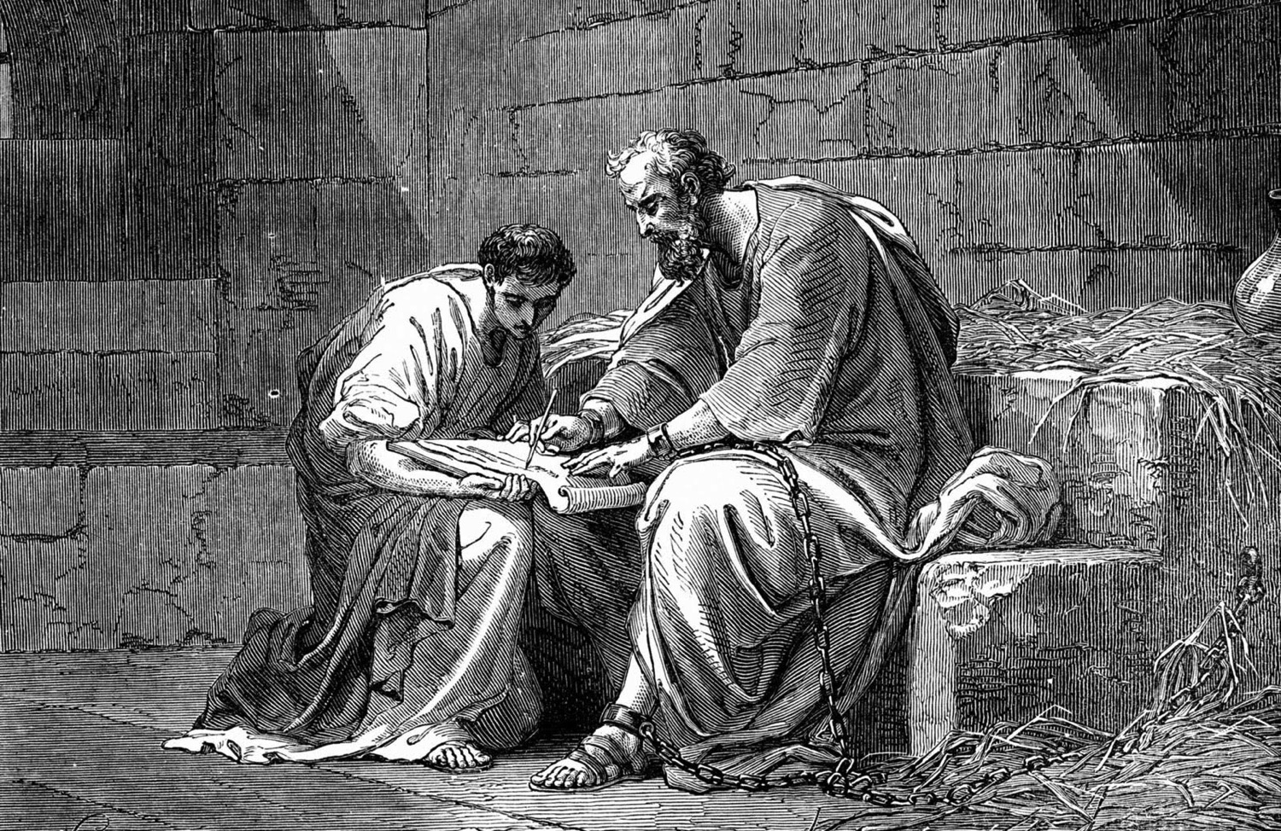
介绍 "监狱书书"
Rick Griffith 博士 • 新加坡神学院 • BibleStudyDownloads.org
Jeremy Chew, East Asia School of Theology, Singapore

Slide 2
新约综览(保罗书信)
38 124 39-41
"直 到 地 极" (使 徒 行 传 1:8)
使 徒 9 13 14 15 16 18 21 27 28
五月57- 八月59
大 马 色 安 提 阿
四月 48- 九月 49
1 加 拉 太
四月 50- 九月 52
2 爱琴海
春季 53- 五月 57
3 亚洲
五月 57- 八月 59
试验
二月 60- 三月 62
1 罗马
春季 62- 秋季 67
4 西班牙
秋季 67- 春季 68
2 罗马
秋季 49
理事会
春季68
教会扩长
35 48 49 50 52 53 57 60 62 67 68 95
马太
路加
使徒行传
马可
约翰
以弗所
加拉太
帖 前
歌前
合一
提 前
提后
因信称义
被提
成圣
大患难
帖后
使 徒
歌罗西
歌后
神性
提 多
宣教
教牧
称义
腓利门
罗马
饶恕
福音书以及使徒行传
腓立比
态度
保罗书信
1234
路程
监狱
罗马
监狱
保罗书信, 类别,关键节

Slide 3
哪些是监狱书信?
以弗所书
歌罗西书
腓利门书
腓立比书
为什么称为 "监狱书信"?
它指的是保罗的捆锁：
弗 3:1; 4:1; 6:20
西 4:3, 18
门 1, 9, 10
腓 1:13-14
改编 与 Jeremy Chew, 东亚神学院，新加坡

Slide 4
谁传达这些书信 ?
退基鼓
他传达的用弗所书和歌罗西书(弗. 6:21; 罗. 4:7)
阿尼西谟陪同着他(西 4:9)
阿尼西谟
腓利门在歌罗西的奴仆
虽然没有明确的提起，他大概在回到他主人，腓利门时，把书信传给他 (门 12)
以巴弗提
他来至腓立比。他把腓立比书带给他们 (腓 2:25, 28)
改编 与 Jeremy Chew, 东亚神学院，新加坡

Slide 5
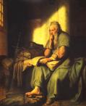
保罗的态度如何?
保罗在腓利门盼望自己能被释放 (evlpizw = 盼望) (门 22)
保罗在腓立比确信自己能被释放 (oi=da = 知道/了解) (腓 1:25; 2:24)
(Phil. 1:25; 2:24)
次序与背景
在 两个／三个不同场合写作
以弗所书, 歌罗西书和腓利门书 很可能在同一个时间写作 (大概主后 60-61)
腓立比书在后期写作 (大概主后 62)
改编 与 Jeremy Chew, 东亚神学院，新加坡

Slide 6
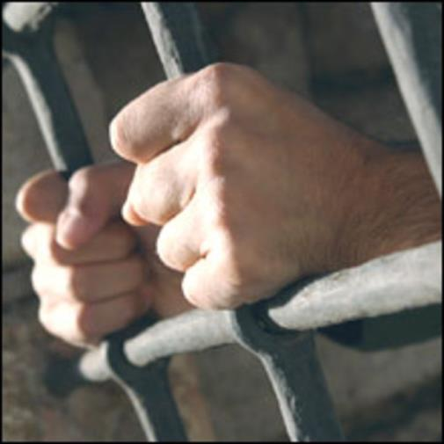
监狱书信的场合
保罗在罗马被囚禁时, 以巴弗与他同在.
保罗也为了小亚细亚的几个外邦社区写了一般通信 (例如以弗所)
一个逃跑奴隶名阿尼西母也加入了他们.
保罗在歌罗西教会收到危机消息 (异端学)
保罗为了应付歌罗西的问题, 写了歌罗西书信因而差遣推基古带回书信给歌罗西.
保罗为了腓利门也差遣阿尼西谟和推基古带回书信
改编 与 Jeremy Chew, 东亚神学院，新加坡

Slide 7
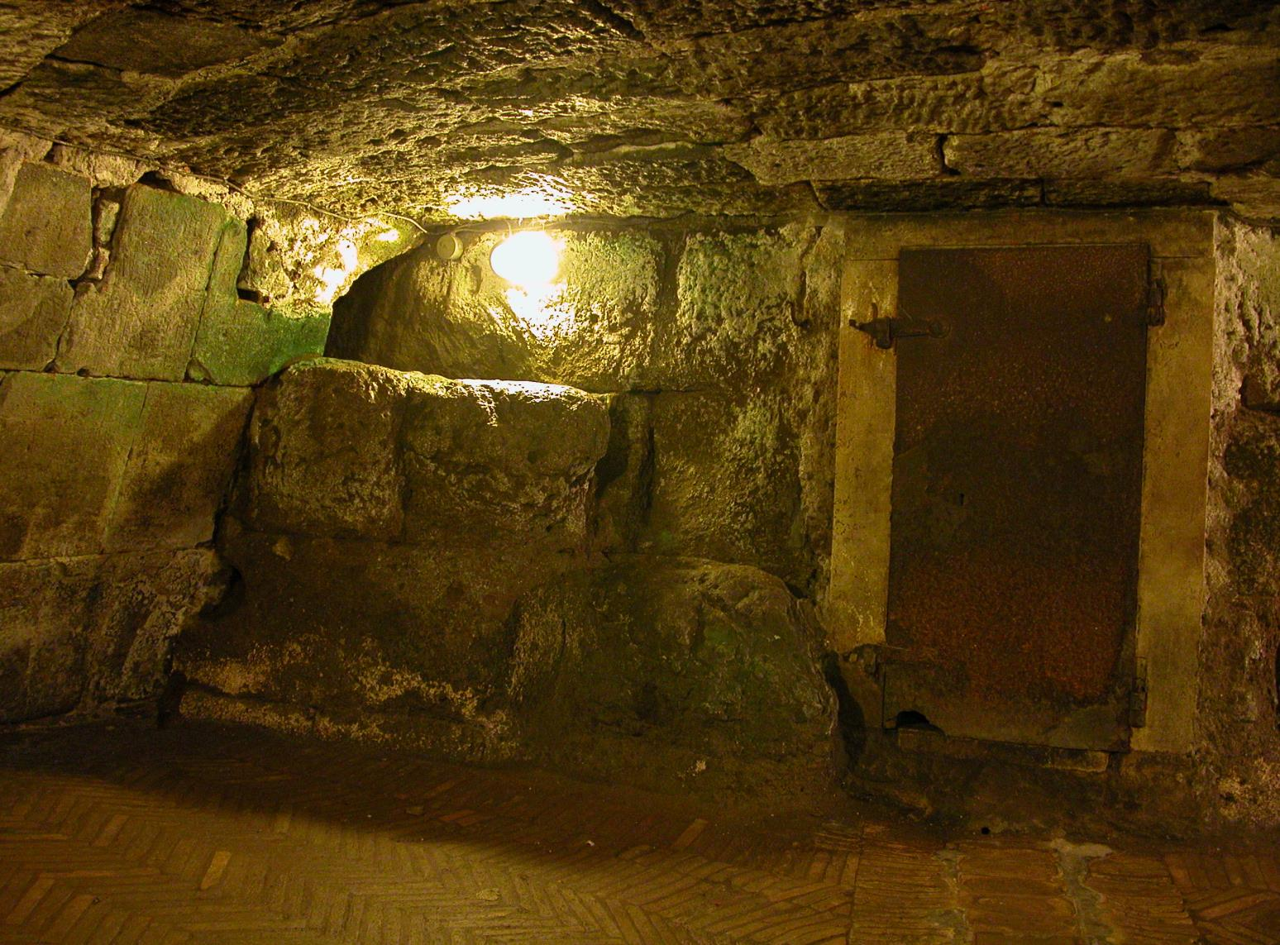
几个月后 (主后 62)…
保罗仍在监狱里
腓立比教会派以巴弗提为保罗服役
保罗在以巴弗提身上得知腓立比教会的问题 : 外来的攻击 (3:17) and 内在的纠纷 (4:2)
以巴弗提患病 (腓立比 2:26)
保罗打发患病的以巴弗提回到腓立比教会, 以巴弗提也替保罗带回一封解决腓立比教会问题的书信.
改编 与 Jeremy Chew, 东亚神学院，新加坡

Slide 8
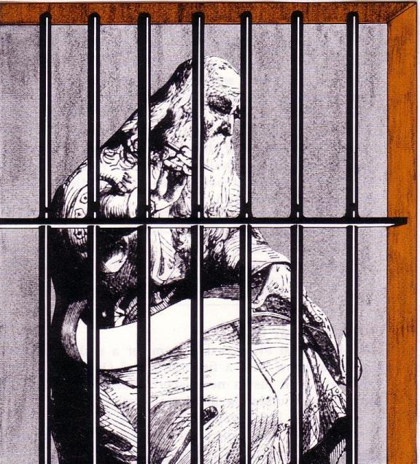
监狱书信
以弗所书
歌罗西书
腓利门书
腓立比书
试评论这图片…
保罗 典型地安排一个抄写员为他抄写
(使 28:30-31)
保罗正在罗马被软禁
课堂演讲 for Dr. Rick Griffith,新加坡神学院

Slide 9
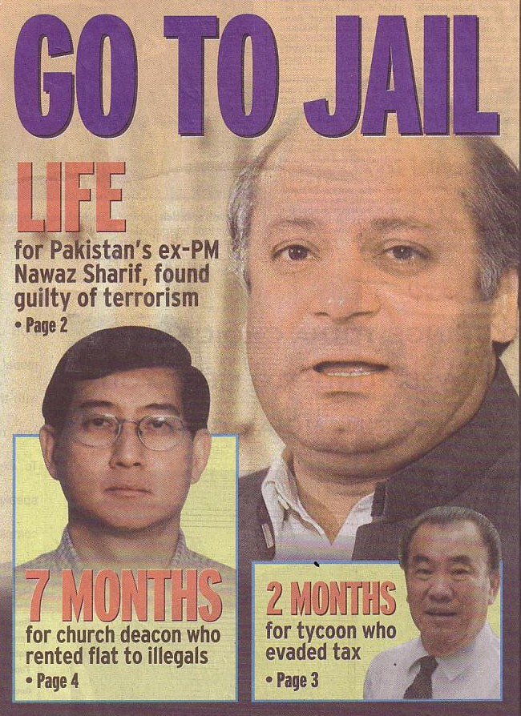
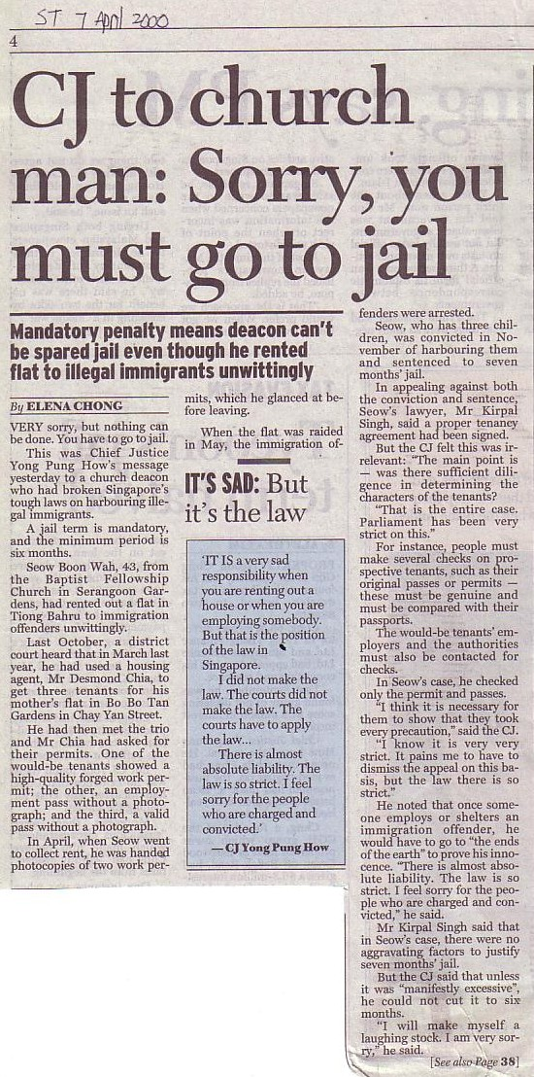
有时基督徒遭 不合理对待
保罗最终也在罗马被软禁
注意为何一位教會执事与恐怖分子和骗稅的人一同被刊登

Slide 10
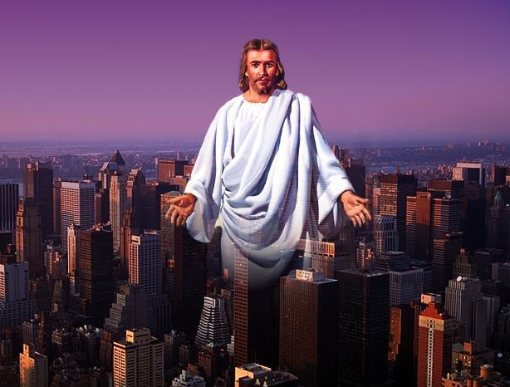
监狱书信的基督论
201a
 | 基督为… | 焦点 | 解释
以弗所书 | 原首 | 基督的合一 | 基督摧毁信徒之间的隔膜
腓立比书 | 榜样 | 基督的态度 | 基督典范如何对待困难
歌罗西书 | 神 | 基督的神性 | 基督优越于人的哲理
腓利门书 | 和解者 | 基督的赦免 | 基督和解信徒与神以及信徒与信徒之间的关系

Slide 11
监狱信简的应用
202
书信 | 第一世纪 的问题 | 第二十一世纪的问题 | 解答 (主题)
以弗所书 | 犹太人-外邦人的冲突 ("我们论") | 单单华人 单单浸信会 单单成人 | 实现基督徒的合一 (四:3)
腓立比书 | 逼迫 监狱 死亡 | 事工的不便 - 时间,睡眠 - 休闲 | 以基督的心为心 (二:5)
歌罗西书 | 否认基督的神性 | 新纪元 异端 | 宣告他的神性 (二:9)
腓利门书 | 主人/奴仆 ("我论") | 原谅 上司/雇员/ 他人 | 和解关系 (17-18节)

Slide 12
你对试练有什么样的反应呢?
201
你说… | 策略 | 气质，性格，秉性 | 书信
"我是对的!" | 奋斗目标 | 易怒的 | 以弗所书
"为什么会是我呢?" | 忧郁，沮丧 | 忧郁 | 腓立比书
"我应该会应付的来" | 妥协 | 乐观的 | 歌罗西书
"一切都会变成过去" | 忽视它 | 冷静镇定的 | 腓利门书

Slide 13
Black

Slide 14
新约全书链接地址 BibleStudyDownloads.org
免费获得该讲解!
圣经学习下载
Notes:
NT Survey link: http://biblestudydownloads.org/resource/%e6%96%b0%e7%ba%a6%e5%85%a8%e4%b9%a6/

